Slide 1
Ereignis
Public
Health
Problem
Sammlung
Daten
Information
Maßnahme
Klassifizierung
Interpretation
Umsetzung

Slide 2
Ereignis
Public
Health
Problem
Sammlung
Daten
Information
Maßnahme
Klassifizierung
Interpretation
Umsetzung

Slide 3
Gesundheitsamt
Labor
Arzt
BMG
Bevölkerung
Landes
Ministerium
Landesstelle
RKI

Slide 4
Bevölkerung
mit akuter rep.
infektion
Krankheits-
Meldung
Patienten
Proben
ausgesuchte
Kindergärten
ausgesuchte
Ärzte
Wochenbericht
Gesundheits-
ämter
Landeslabor
Landesamt

Slide 5
international
institutions
population
ministry
any important
public health event
State
public
health
National
public
health
companies
national
institutions
physicians
state/local
institutions

Slide 6
participating
clinic
National
public
health
HIV to AIDS conversion
Not-treated HIV patients
Treatment effect
Public health
institutions
Hiv-patient

Slide 7
Visits disease
page
Wikipedia
IP adress
Infectious
disease
patient
Public health
Software
algorithm
Targeted public health advice via google advertisment

Slide 8
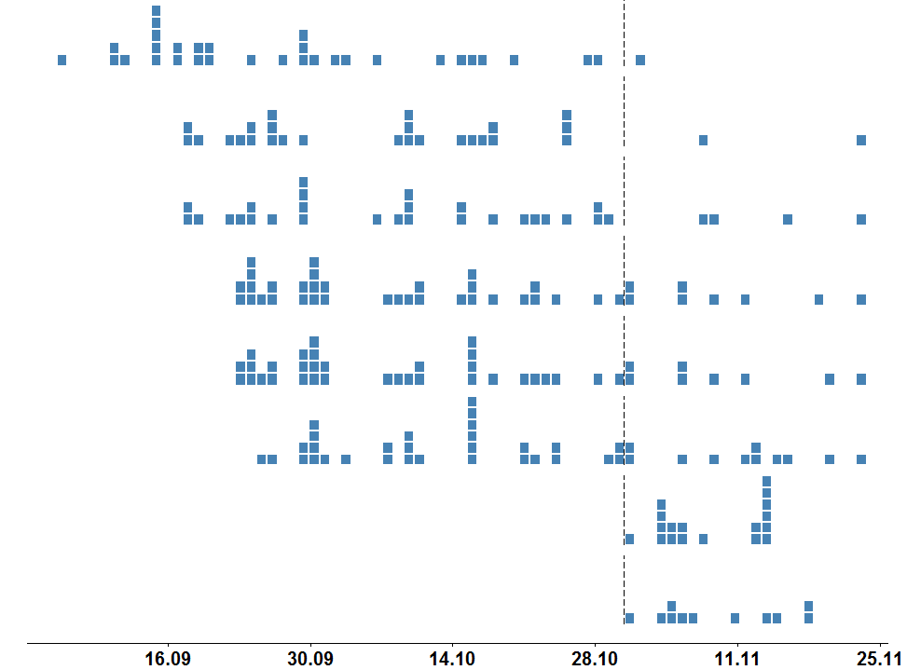
Beginn Ausbruchsuntersuchung
Krankheitsbeginn
Labortest
Gesundheitsamt
Landesstelle
Robert Koch-Institut
Subtype vorhanden
Telefonnummer vorhanden
Interview mit Fall
Woche
2
4
6
8
12

Slide 9
Labordiagnosen
Labor
Gesundheits
amt
Arztdiagnosen
Arzt
Landes-stelle
RKI
Elternmeldung
Kita
Landes
ministerium
Bundes
ministerium

Slide 10
Tollwutberührung
Tierarzt
TBC Verweigerung
Impf-UAW
Pathologe
PEI
Labordiagnosen
EU Staat
Labor
Gesund-
heits-
amt
Arztdiagnosen
Landes-stelle
RKI
WHO
Arzt
Nosokom Ausbruch
Gefahr
Pflege
ECDC
Gastroenteritis
Landes
ministerium
Heilprakt.
Nicht nament.
Bundes
ministerium
Einr. §36/33
Scabie §36 3a
Einr. §33
§34 Krankheit

